Slide 1
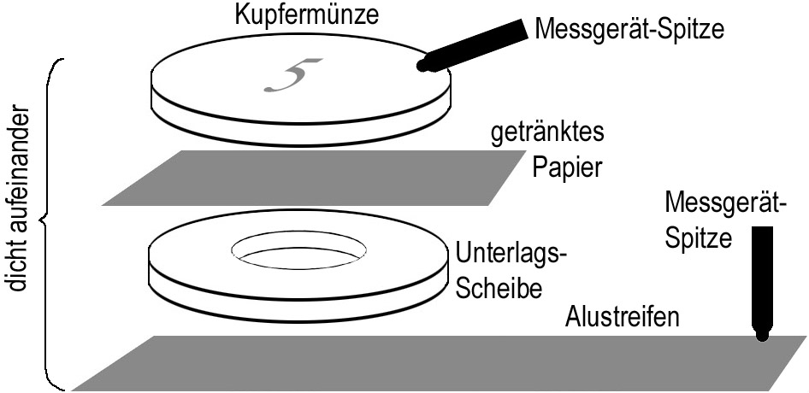
Experiment Galvanische Zellen

Slide 2
Durchführung
1. Teil
Salzlösung herstellen (reicht für alle)
Filterpapier und Alufolie ausschneiden
Nagel umwickeln
Alufolie darum
Spannung messen
(Multimeter auf 20 V stellen)
Spannung berechnen

Slide 4
Durchführung
2. Teil
Alufolie und Filterpapier zuschneiden
5 Papierstücke in Zitronensaft tränken
Eine Zelle aufbauen (Alustreifen-Scheibe-Papier-Münze): Aufbau a)
Usw.

Slide 5
Durchführung
3. Teil
Wie 2a) aber mit Lithium
Wird vorgeführt vom Lehrer!

Slide 6
Durchführung
Fragen beantworten
Messungen
Rechnungen
Beschreibungen/Erklärungen

Slide 7
Entsorgung
Alle Papierchen in den Abfall
Münzen waschen und abtrocknen
Korrodierte Unterlagsscheiben in den Abfall

Slide 8
Putzen
Korpusoberfläche mit nassem Lappen reinigen

Slide 9
Sicherheitshinweise
Lithium: leichtentzündlich, ätzend

